Slide 1
智慧规划师一期项目
项 目交 流 会
广州市城市勘测设计研究院
上海数慧系统技术有限公司
二零一七年四月

Slide 2
大纲
项目历程
系统整体界面原型讨论
三审流程讨论
硬件部署工作讨论
后期工作安排

Slide 3
项目历程

Slide 4
项目进展
2015年12月底 ：项目需求专业评审
重要节点
2个
硬件方案沟通调整
10次
2轮技术预研
2016年1-3月：系统设计
2016年3-8月：系统第一版开发
反馈意见
62条
3会议评审
覆盖9大经营项目业务环节，36个业务活动
2016年9月：系统发布与汇报
2016年11月：系统第一版部署与试用
版本发布（1月开始每两周一次）
16个
2017年2月：技术路线调整与预研
2017年3月：三审流程分析、界面设计、硬件部署
上海数慧系统技术有限公司

Slide 5
系统调整原型讨论

Slide 6
系统调整原则
原系统设计以各类规划数据为入口，兼顾流程和协作。
数据为入口
调整后，系统设计以规划设计工作流程为入口，串接数据和协作。
流程为入口
系统调整后，将对系统的界面进行整体调整，并涉及相关技术路线的重大调整。

Slide 7
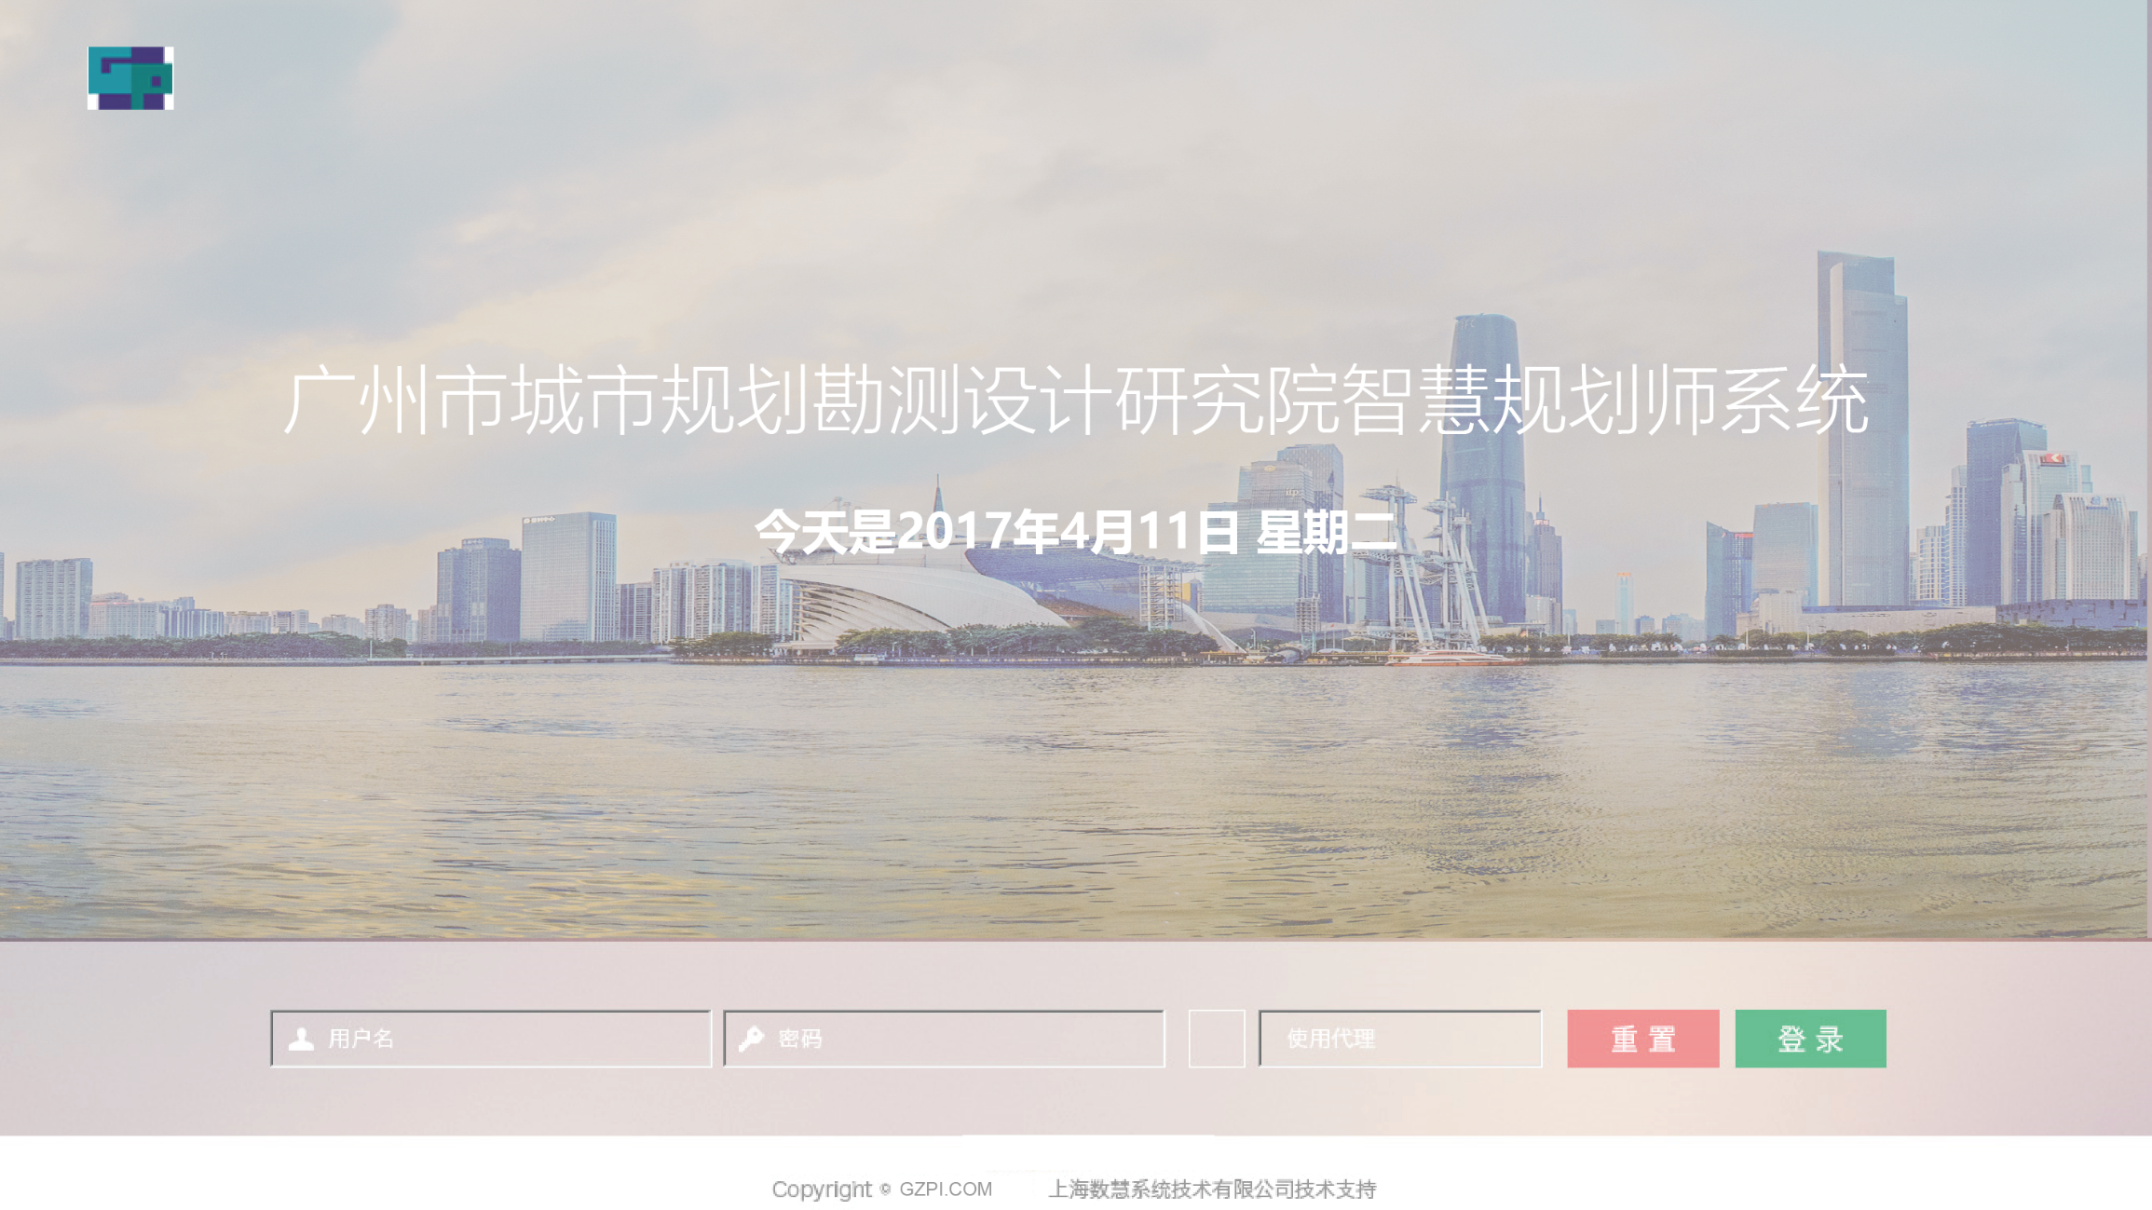
用浏览器输入系统网址，打开登陆界面。
操作：点击【登陆】

Slide 8
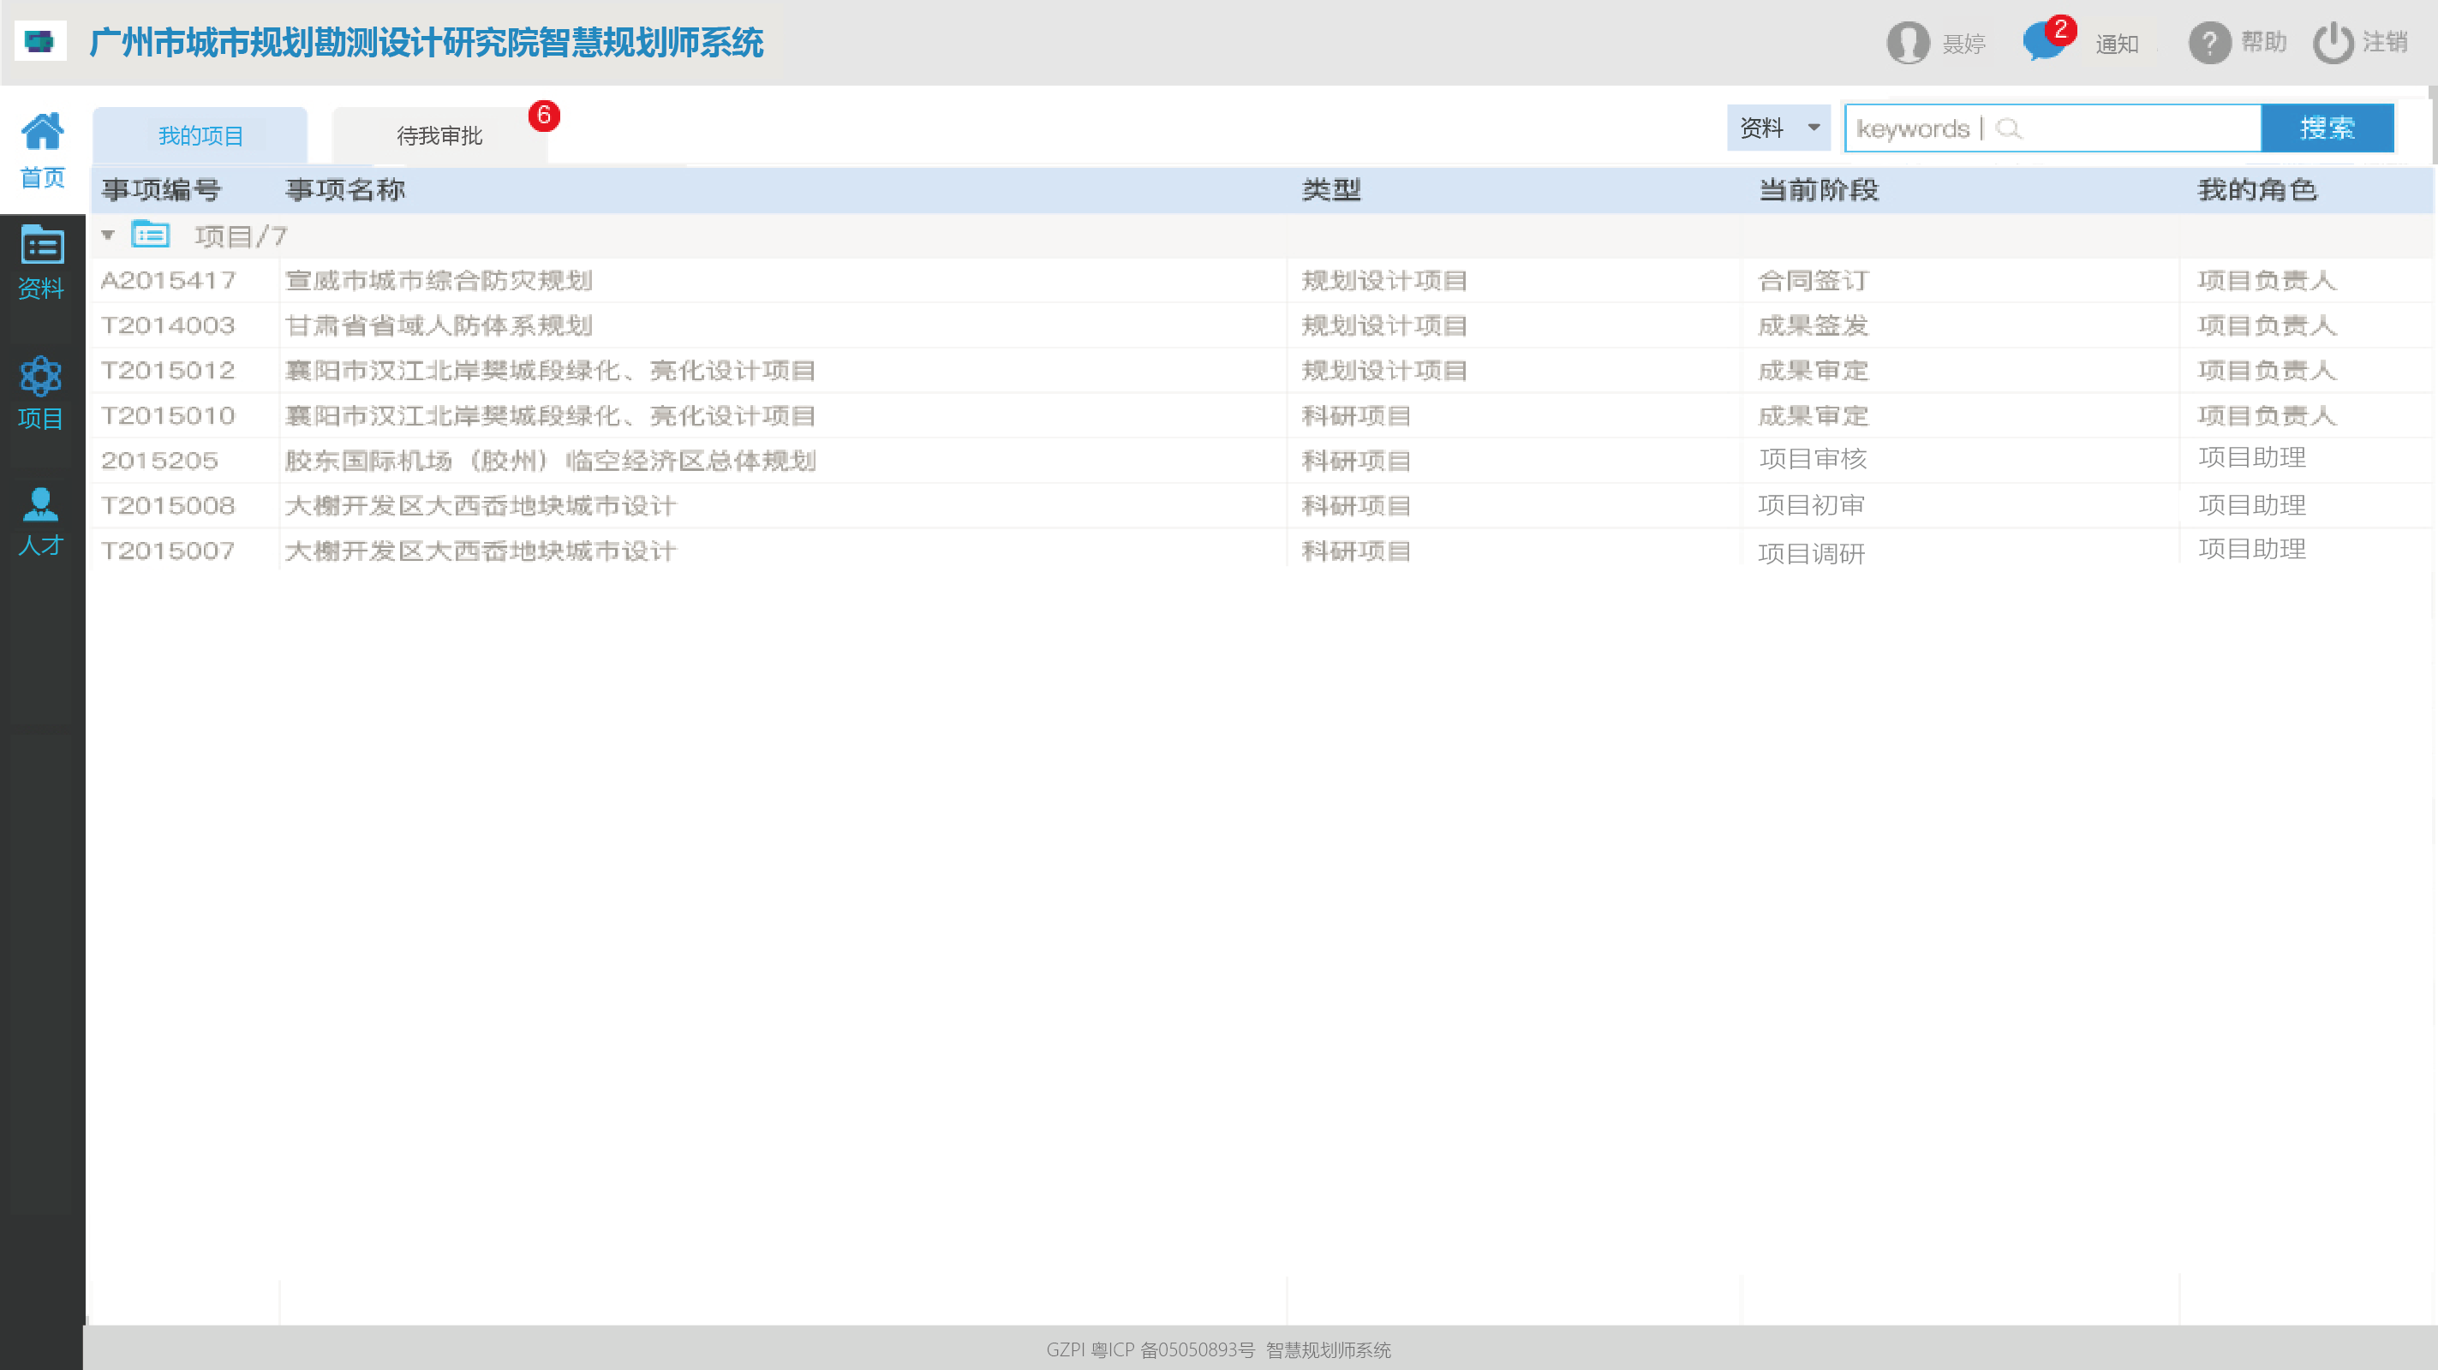
系统登陆成功后，进入【个人首页】。个人首页的内容包括：
【我的项目】——当前用户所参与的项目列表；
【待我审批】——需要当前用户审批的事项列表；
操作：点击【待我审批】

Slide 9
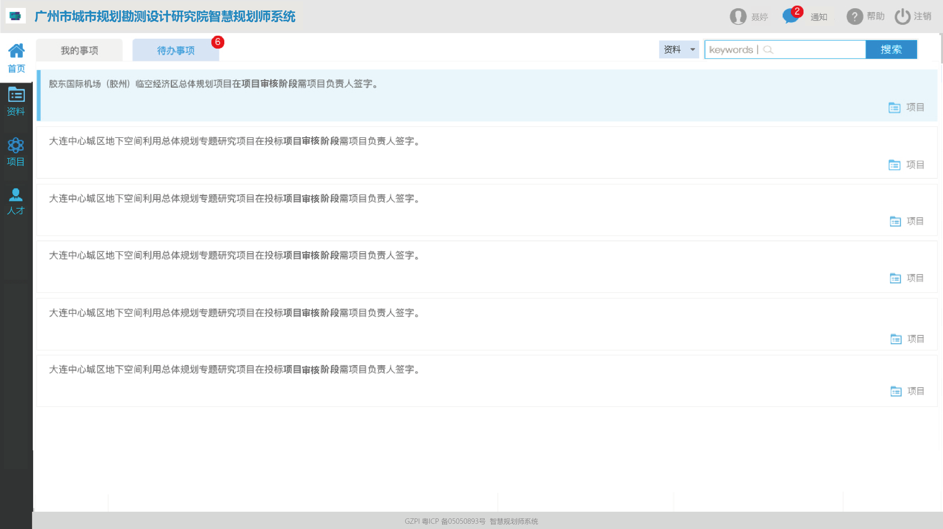
待我审批
切换到【个人首页】的【待我审批】。可以看到代办的三审事项列表。
操作：点击【资料】

Slide 10
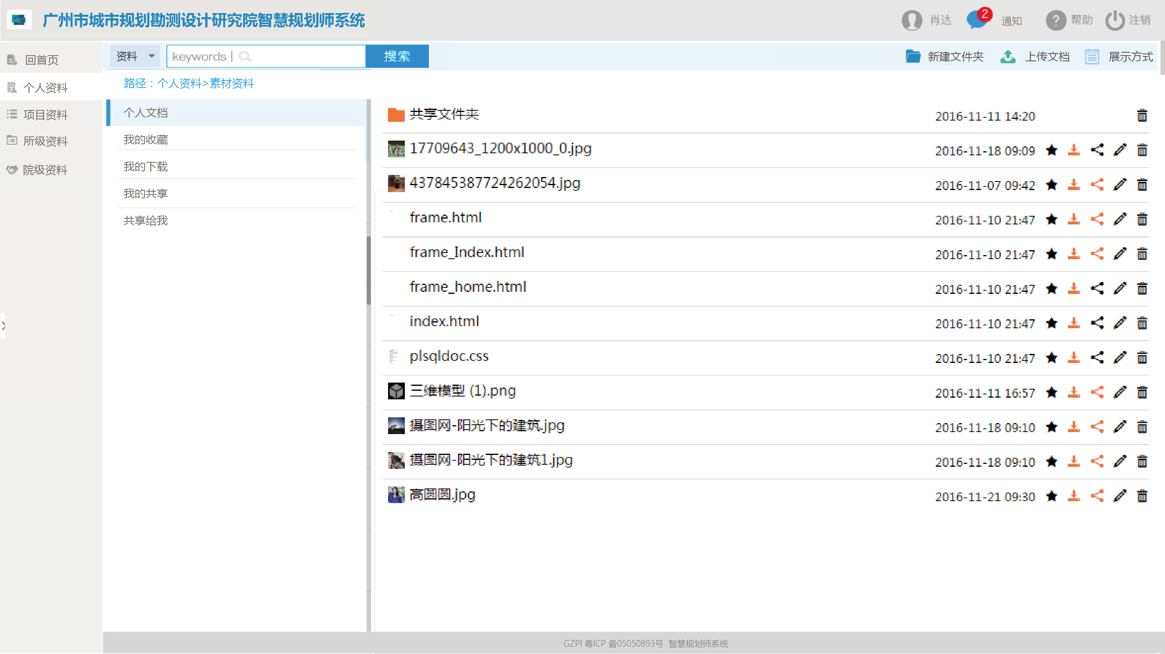
切换到【资料】页面，包括：
个人资料（包括个人文档、我的收藏、我的下载、我的共享、共享给我）
项目资料
所级资料
院级资料
操作：点击【回首页】

Slide 11
回到【个人首页】；
操作：点击【项目】

Slide 12
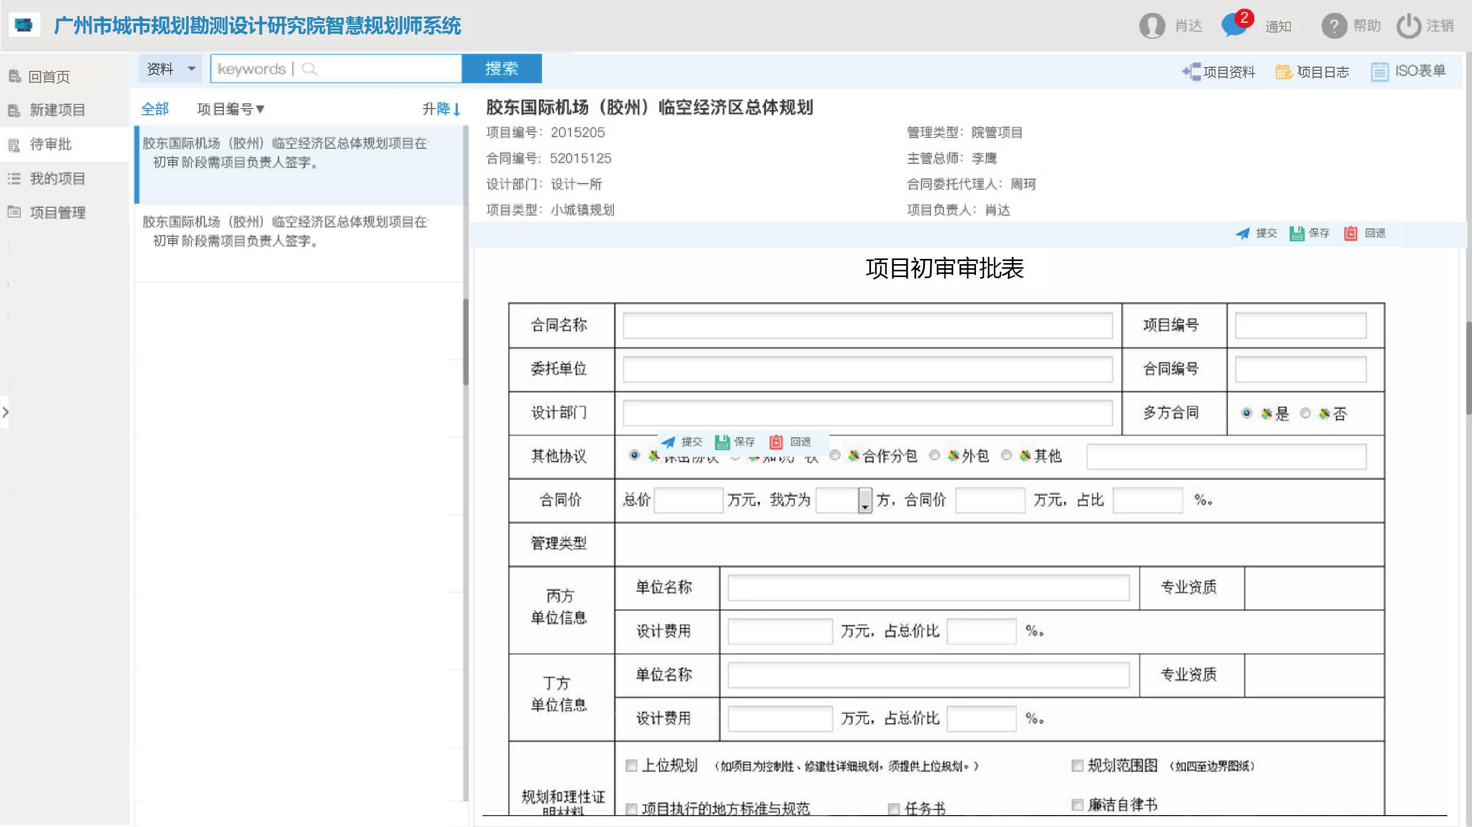
进入【项目】中的【待审批】，可以看到所有需要审批的事项列表以及待填写的表单。
操作：点击【新建项目】

Slide 13
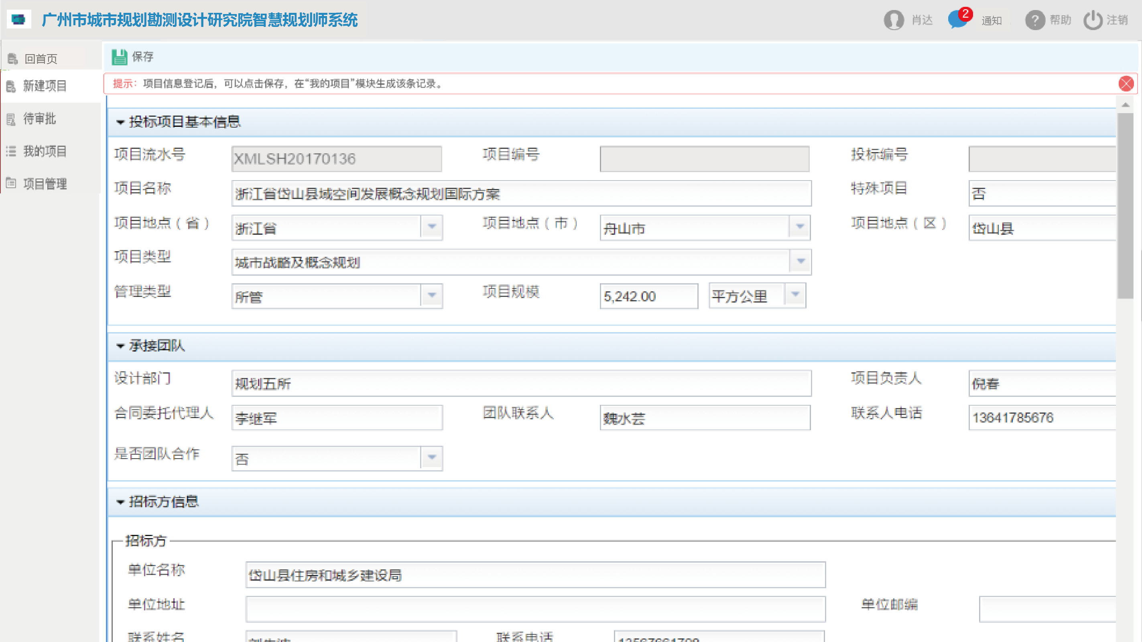
填写项目信息，创建新的项目。
操作：点击【我的项目】

Slide 14
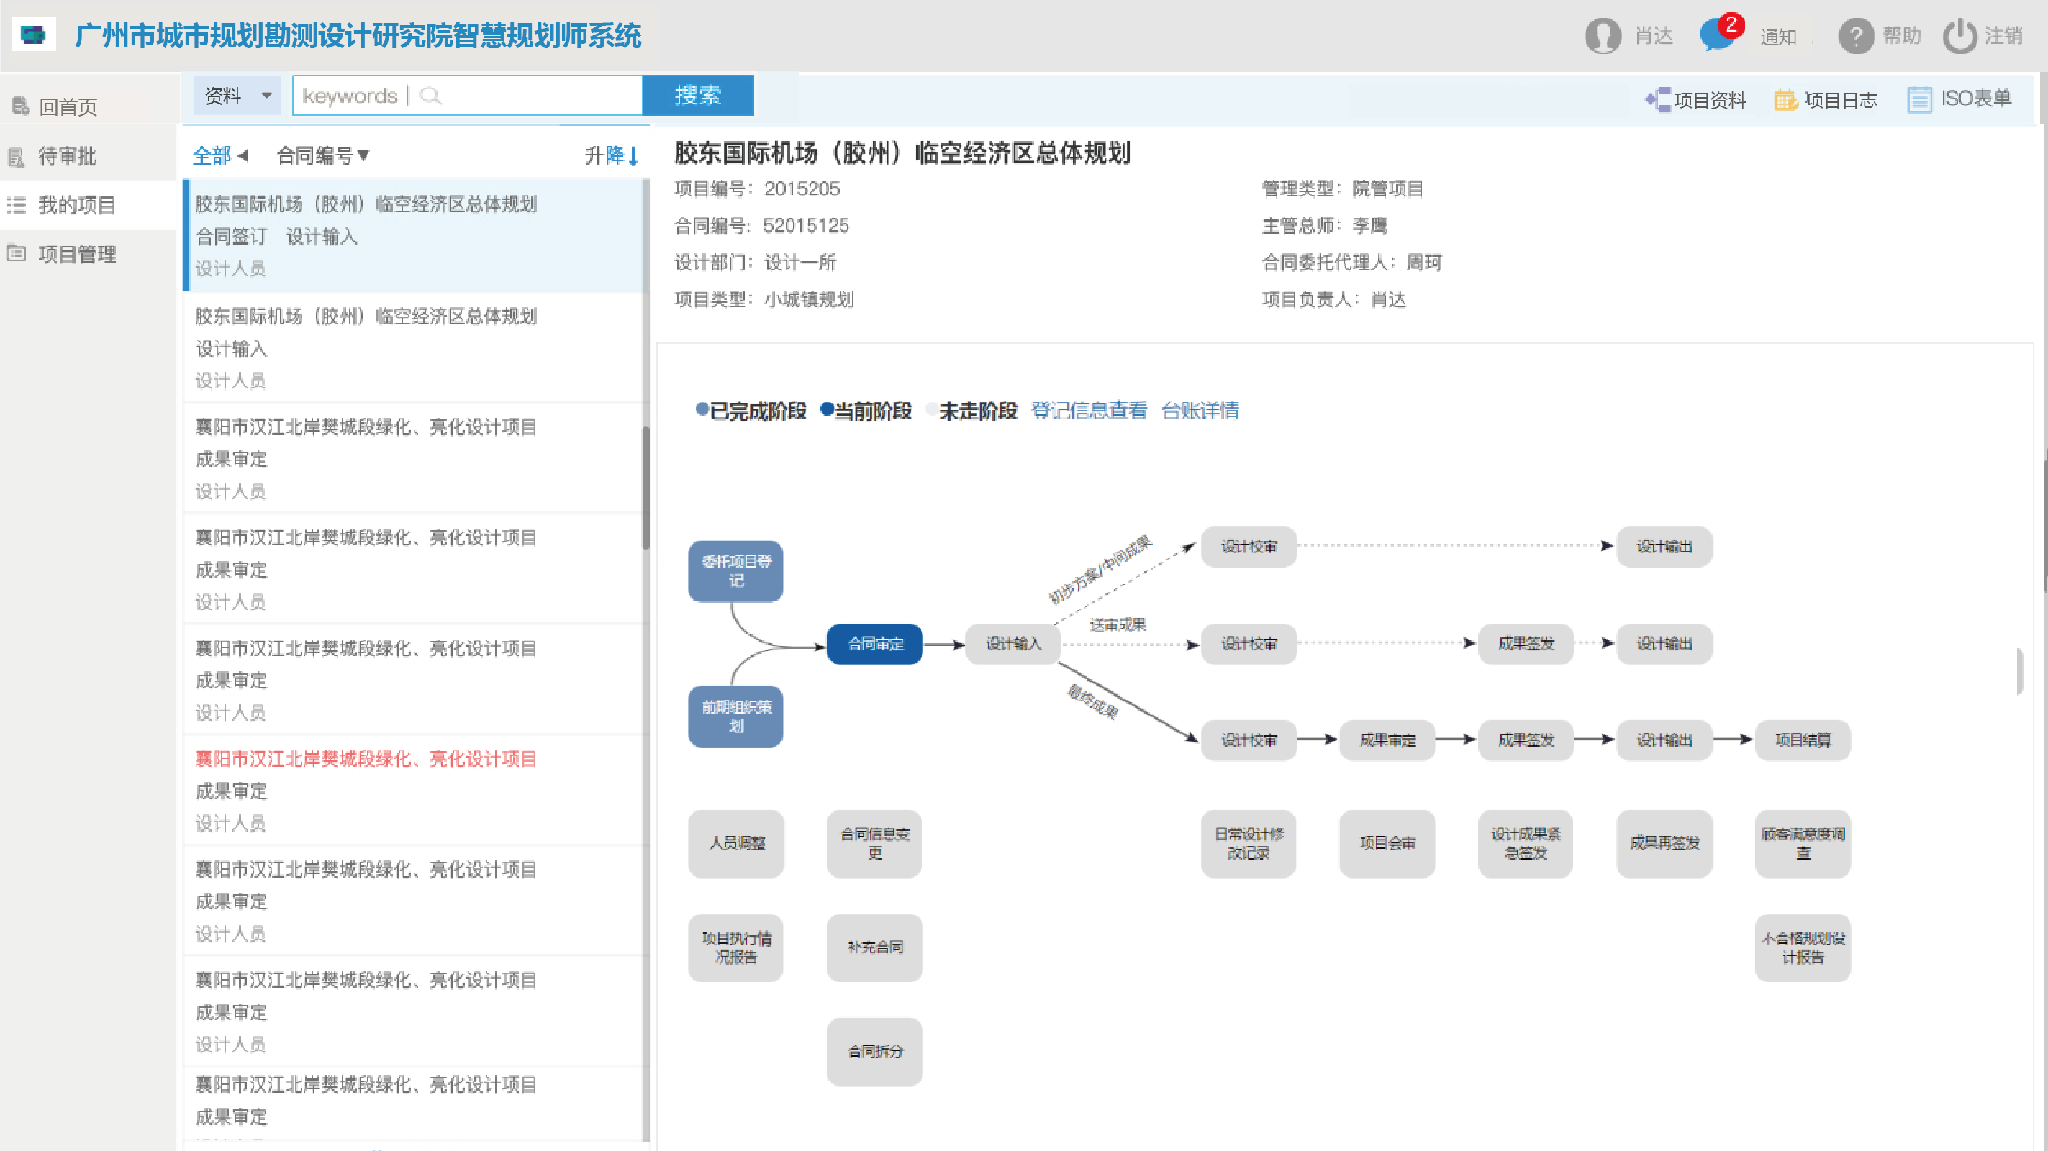
查看我所参与的项目，默认显示项目基本信息和项目阶段完成情况。
操作：点击【项目资料】

Slide 15
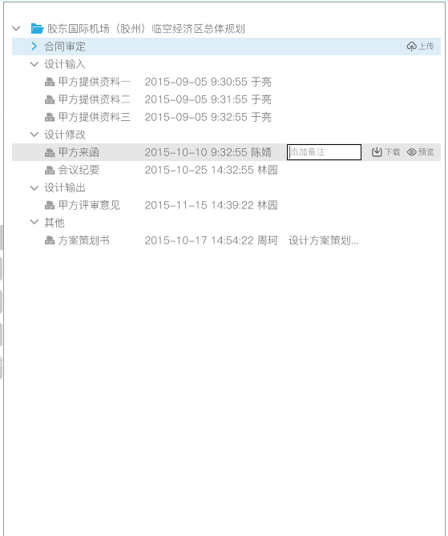
查看项目的资料包。
操作：点击【项目日志】

Slide 16
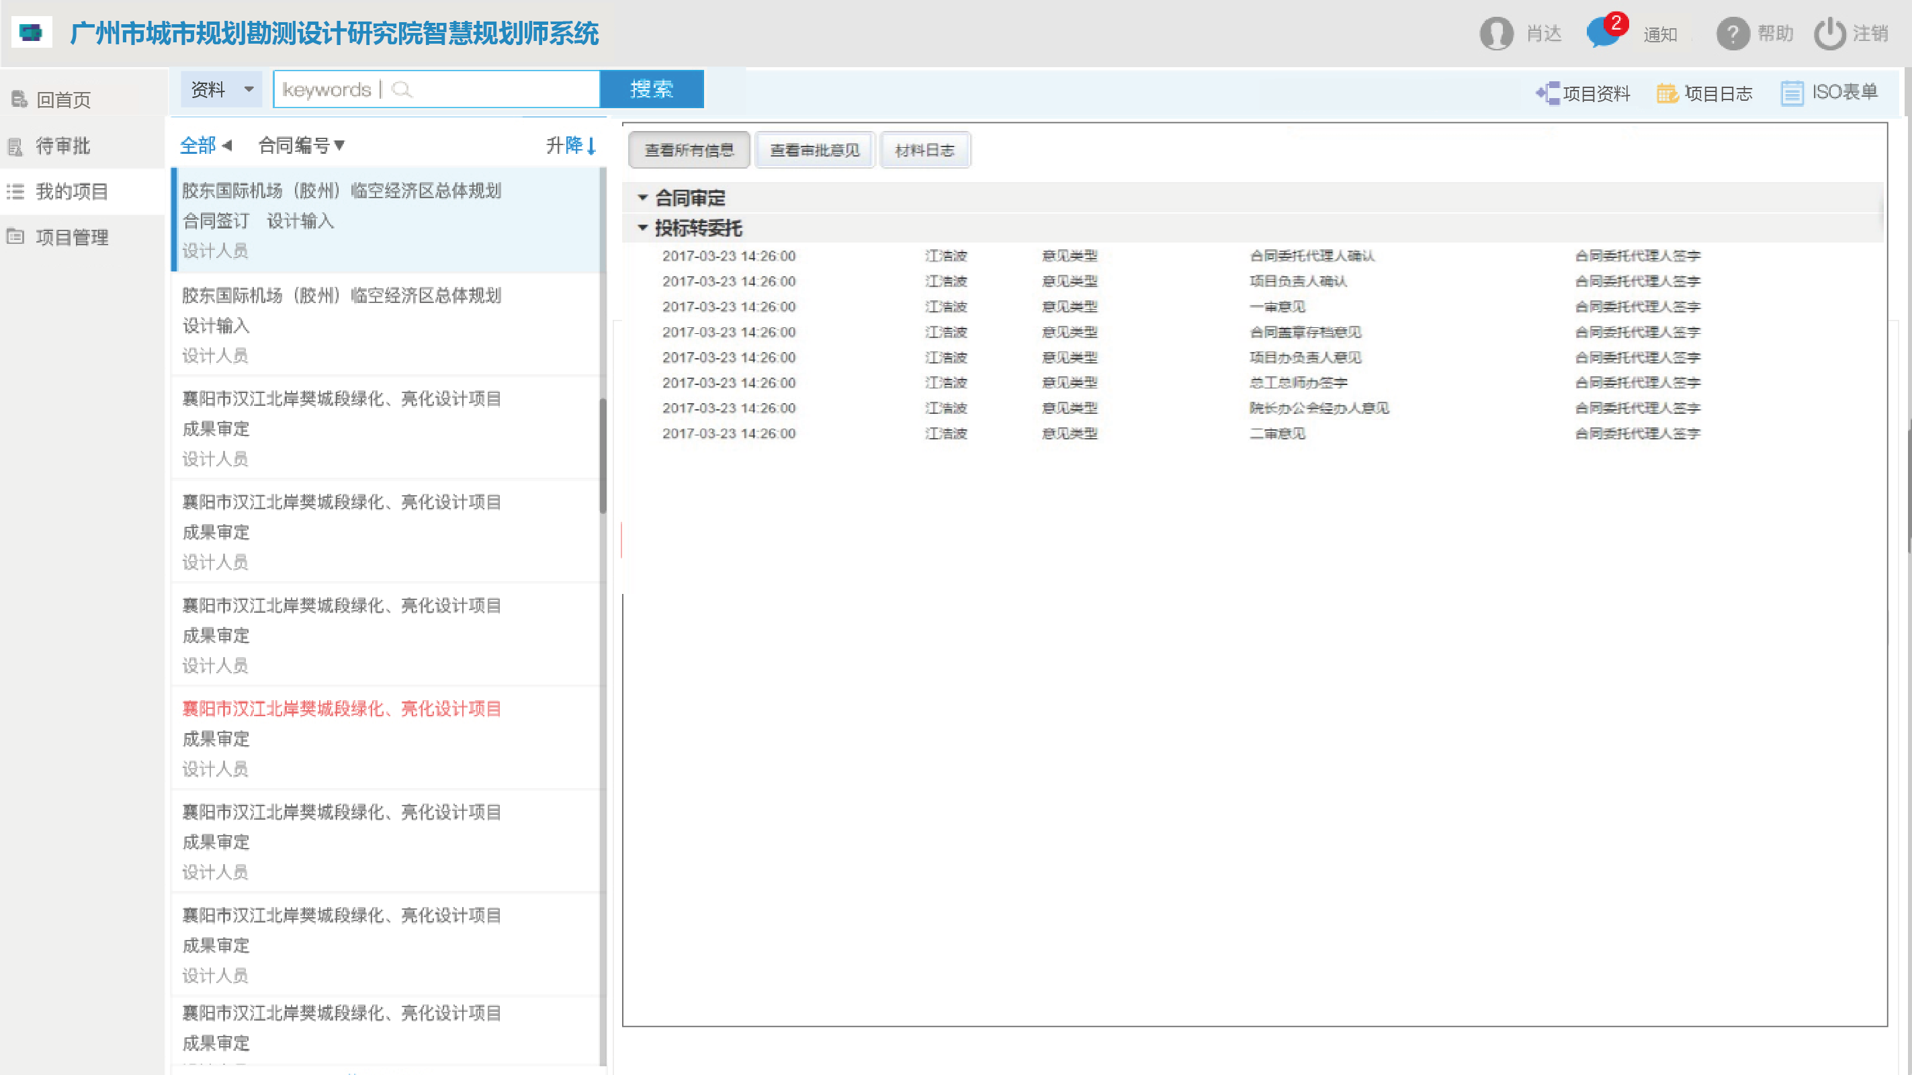
查看项目的日志。
操作：点击【ISO】

Slide 17
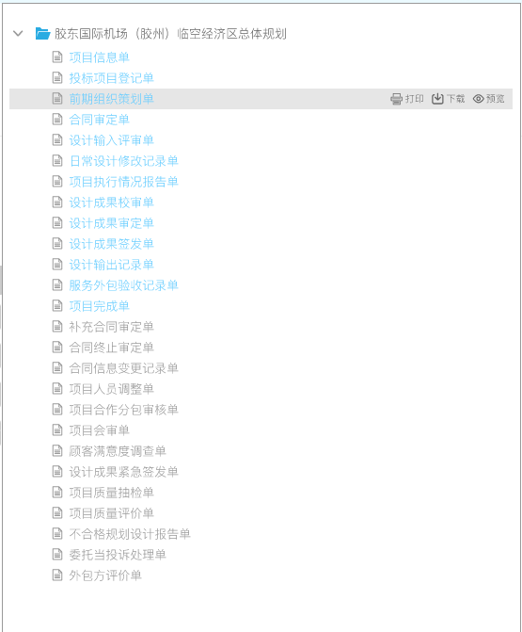
查看项目的ISO表单。
操作：点击【项目管理】

Slide 18
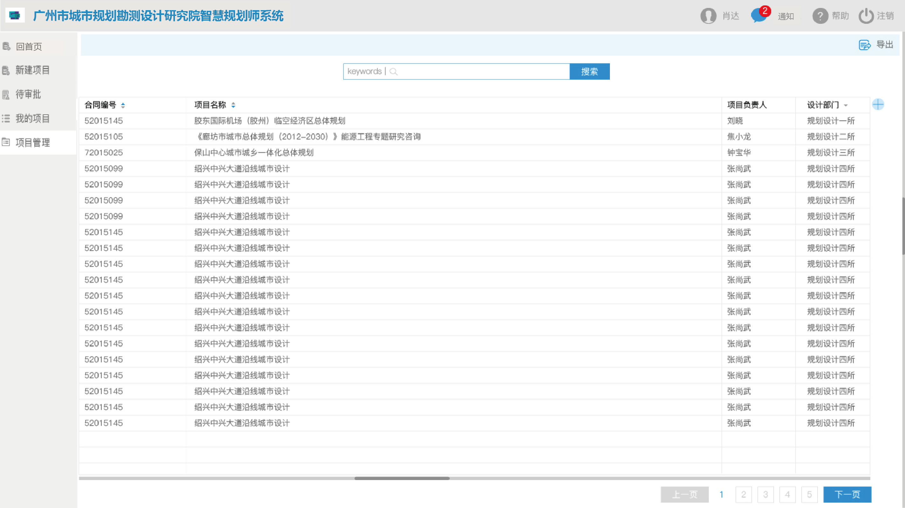
查看系统中的所有项目，并且可以检索。
操作：点击【回首页】

Slide 19
回到【个人首页】；
操作：点击【人才】

Slide 20
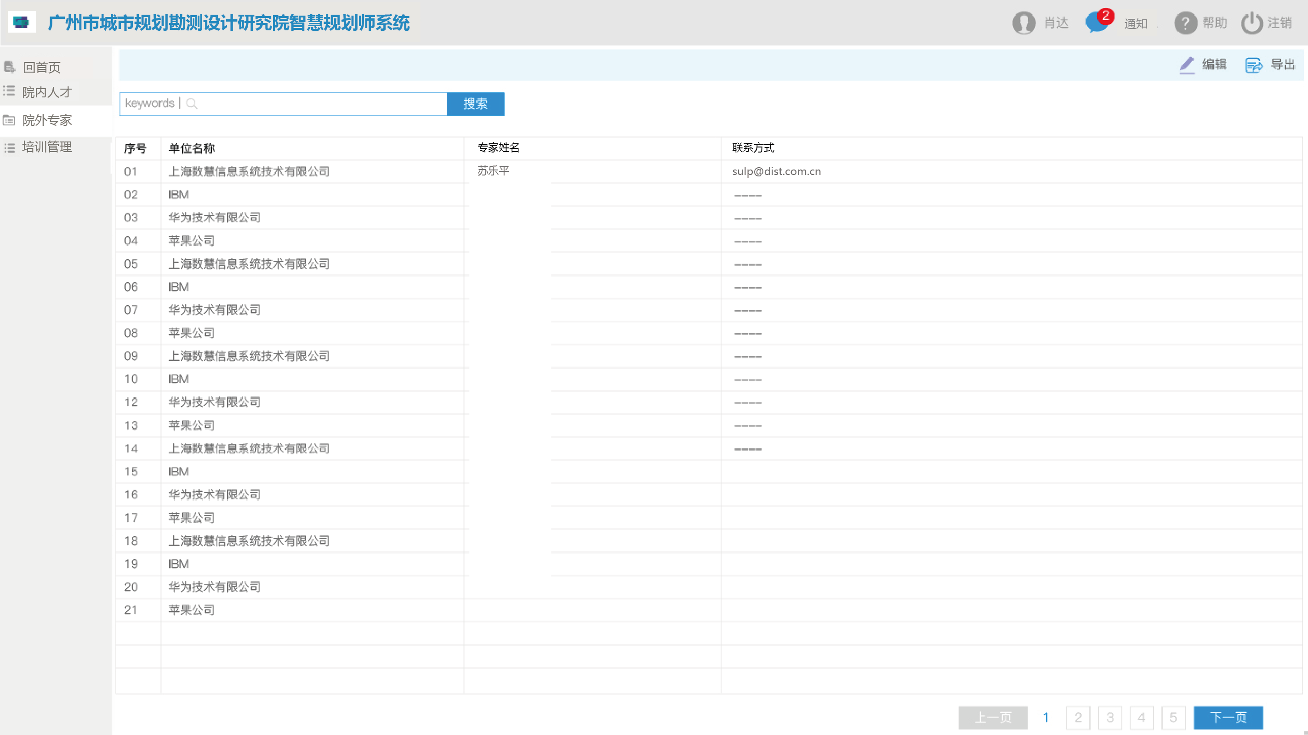
人才包括：
院内人才
院外专家
培训管理
操作：点击【回首页】

Slide 21
回到【个人首页】；
操作：点击【搜索】进行资料全文检索

Slide 22
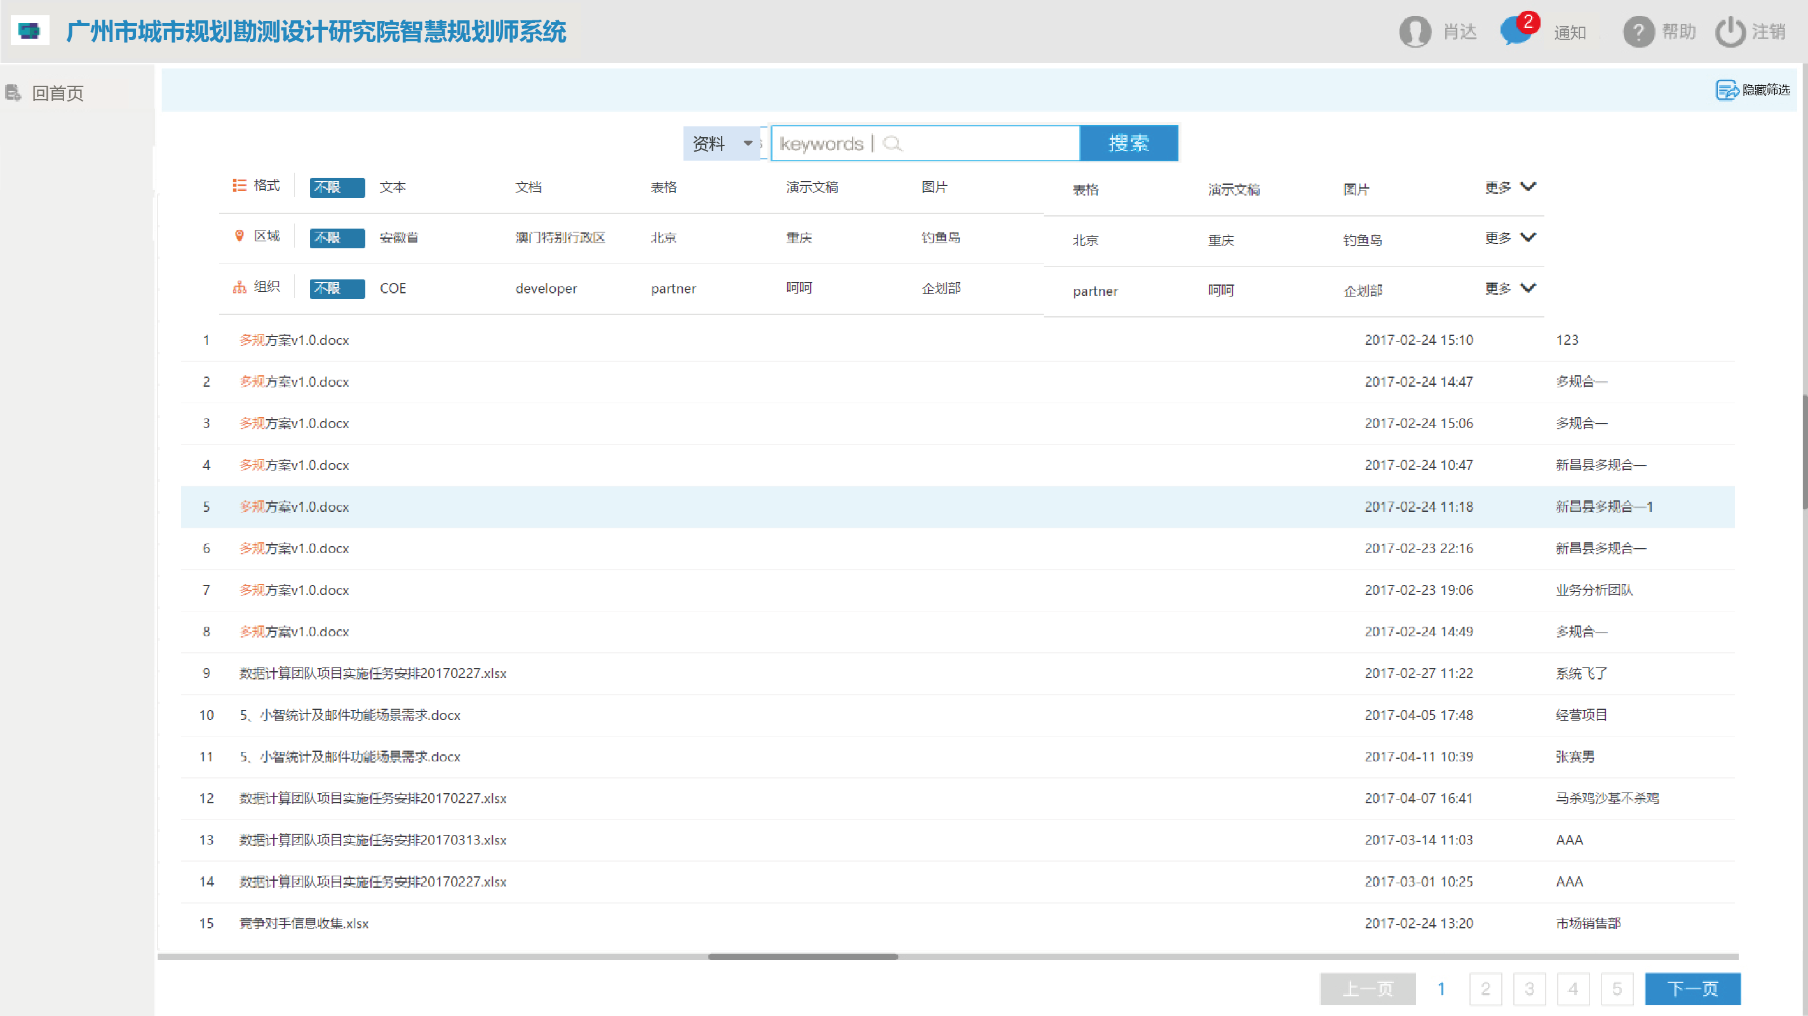
序号
名称
上传时间
资料权属
查看检索结果。
操作：点击某一个结果，进行预览

Slide 23
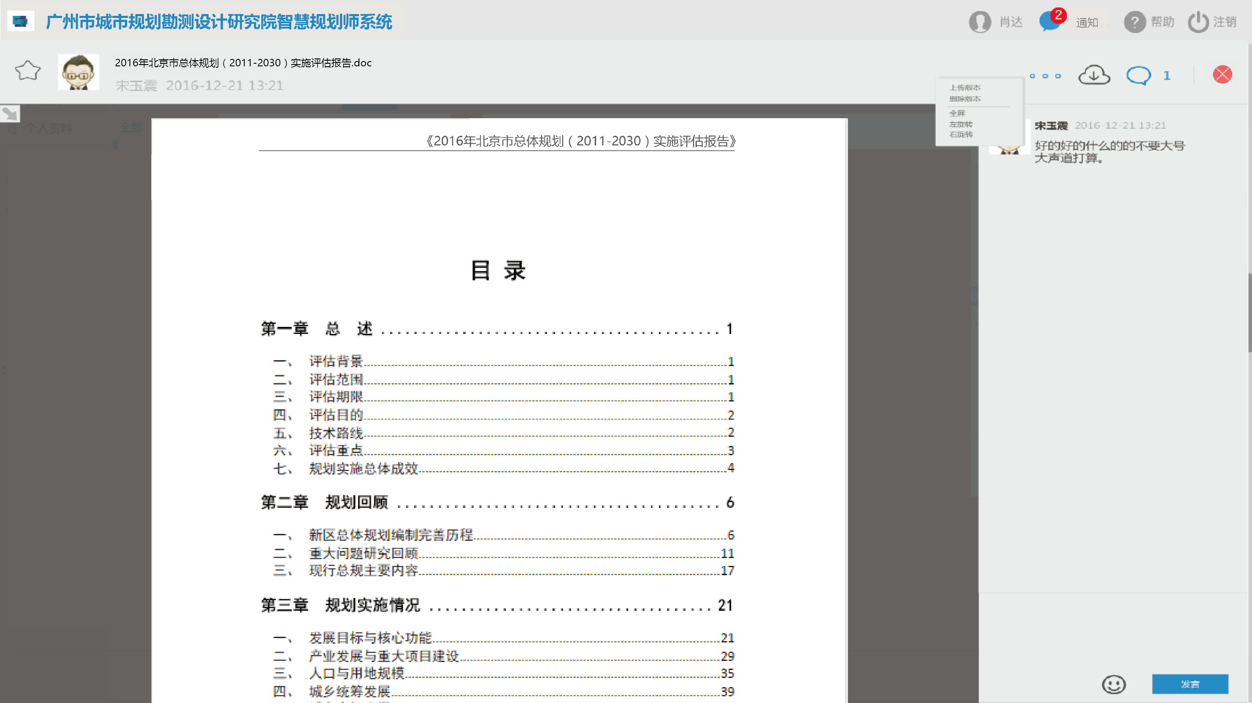

Slide 24
平台技术调整
国规委一体化平台项目的底层平台：
为了有效利用和管理各类服务资产，缩短应用系统开发周期，提升应用系统的稳定性、安全性、可扩展性引入基础平台，满足未来5-10年的信息化建设要求。
（1）业务基础平台
（2）地理信息基础平台
（3）信息门户基础平台
（4）移动应用基础平台
业务流程上与国规委采用同样技术路线，同时加入已有的内容管理平台

Slide 25
三审流程讨论

Slide 26
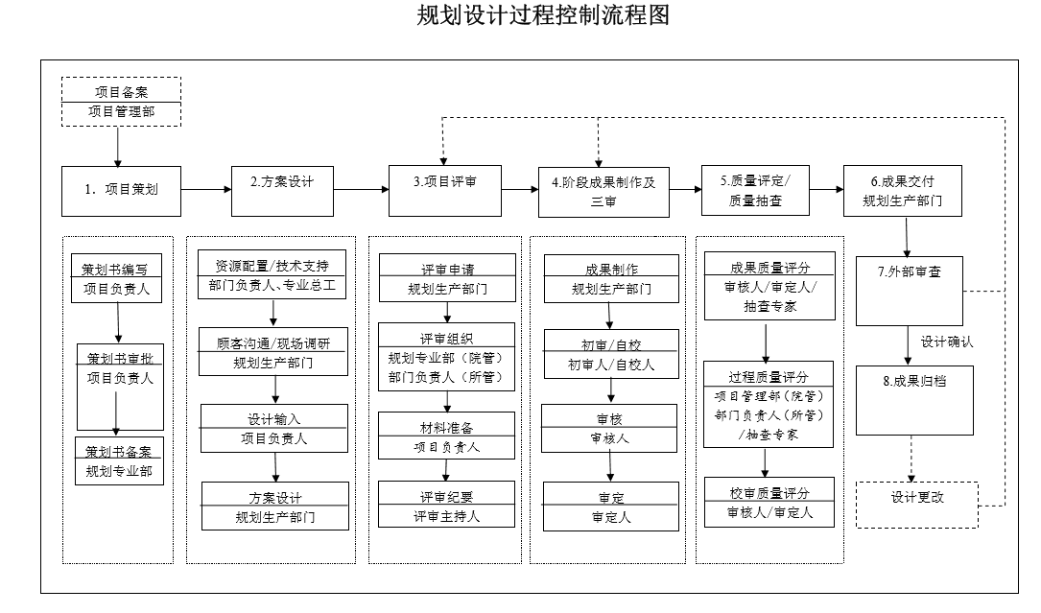
流程需求分析

Slide 27
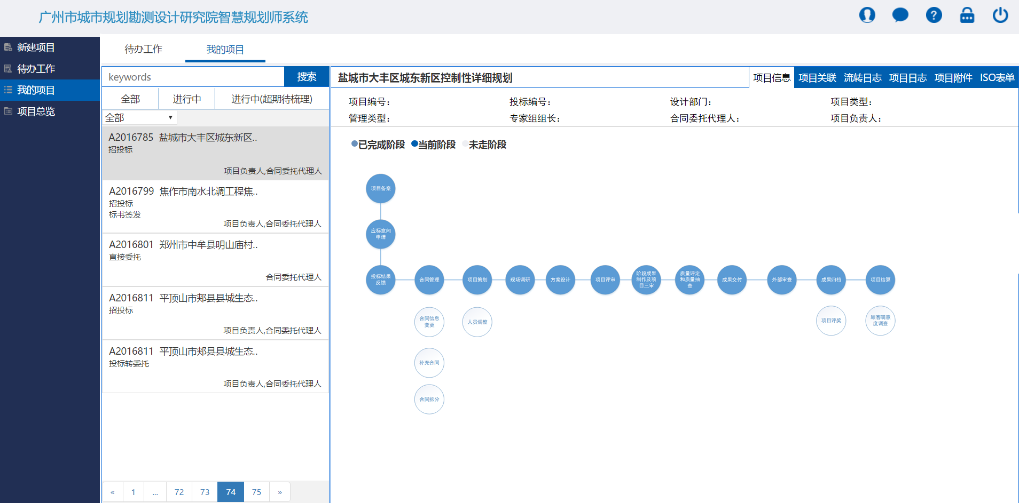
项目组成员在“我的项目”中可以查看参与的项目信息

Slide 28

项目组成员在“我的项目”中可以“申请”其他环节（发启）

Slide 29
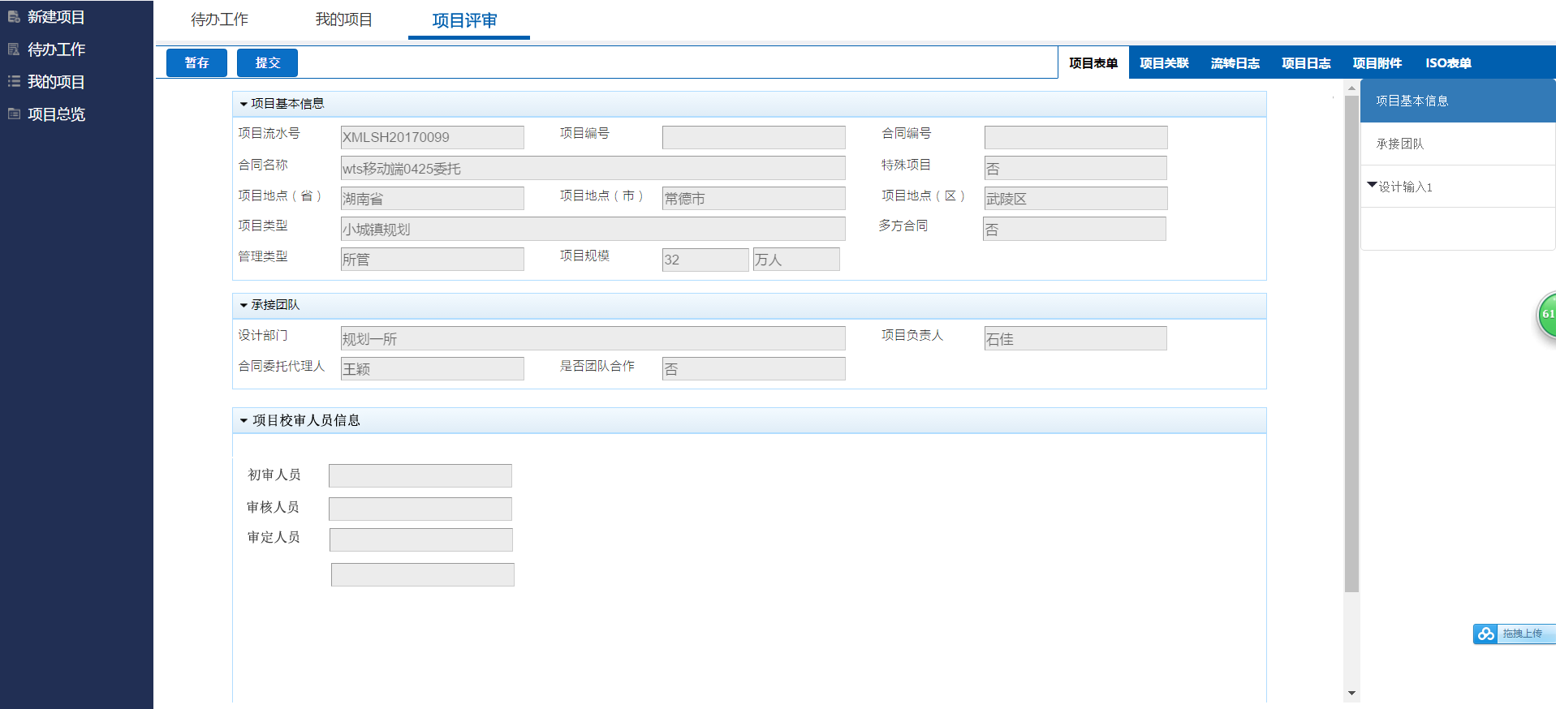
项目评审会上，确定三审的初审、审核、审定人

Slide 30

阶段成果完成后，发起项目三审申请。

Slide 31
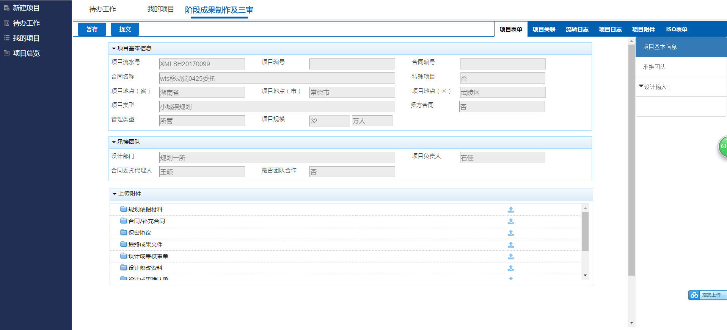
上传阶段成果到附件中

Slide 32
上传阶段成果到附件中

Slide 33
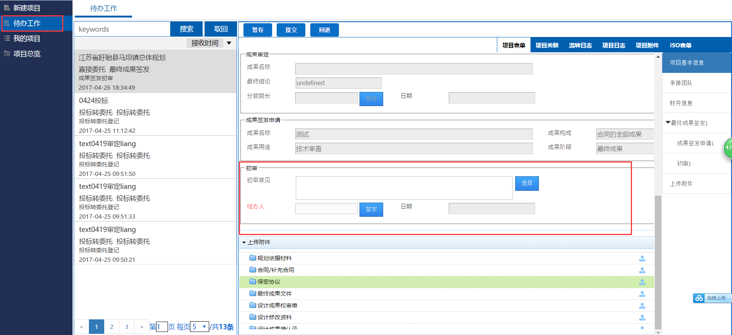
初审、审核、审定

Slide 34
初审、审核、审定

Slide 35
需求分析文档讨论

Slide 36
硬件部署工作讨论

Slide 37
硬件部署工作讨论

Slide 38
后期工作安排

Slide 39
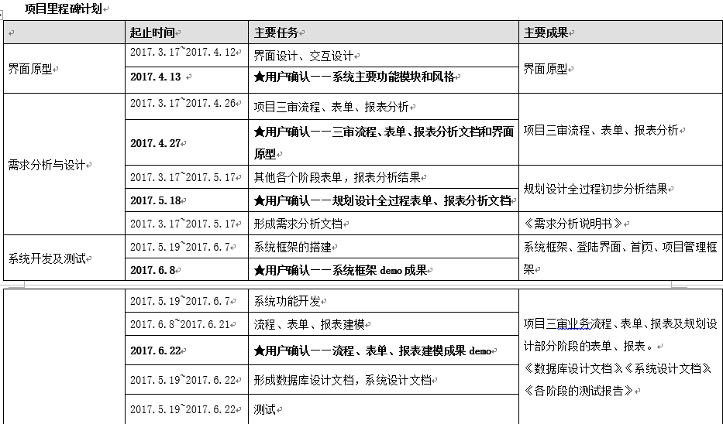
项目重点工作
上海数慧系统技术有限公司

Slide 40
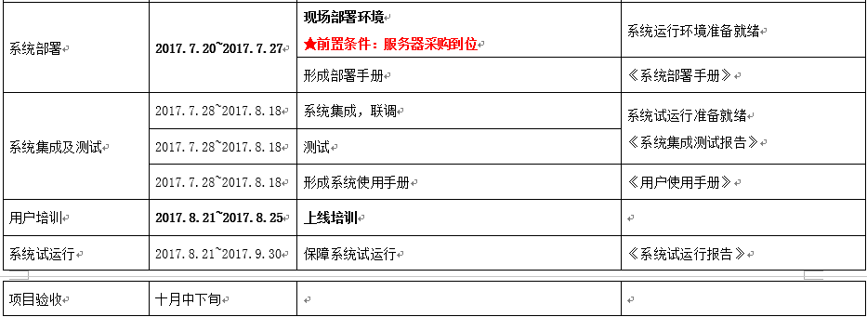
项目重点工作
上海数慧系统技术有限公司

Slide 41
谢 谢

